Slide 1
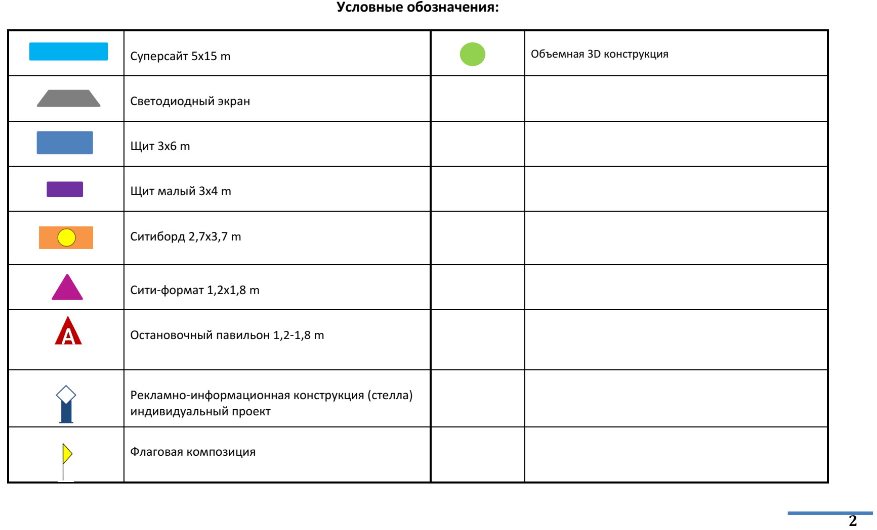
Приложение 1
к постановлению главы Сергиево-Посадского городского округа от 07.08.2023 №242-ПГ
1

Slide 2
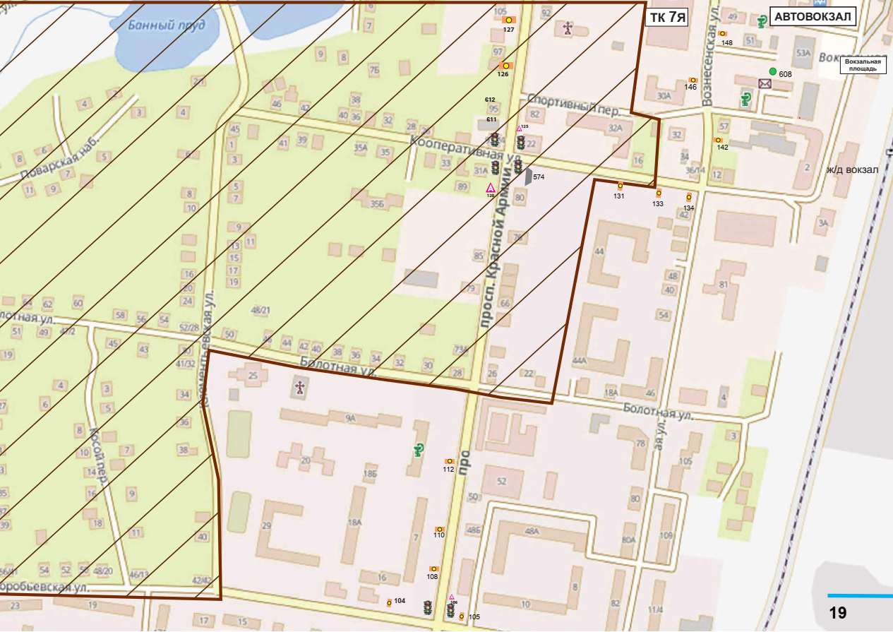
2

